Slide 1

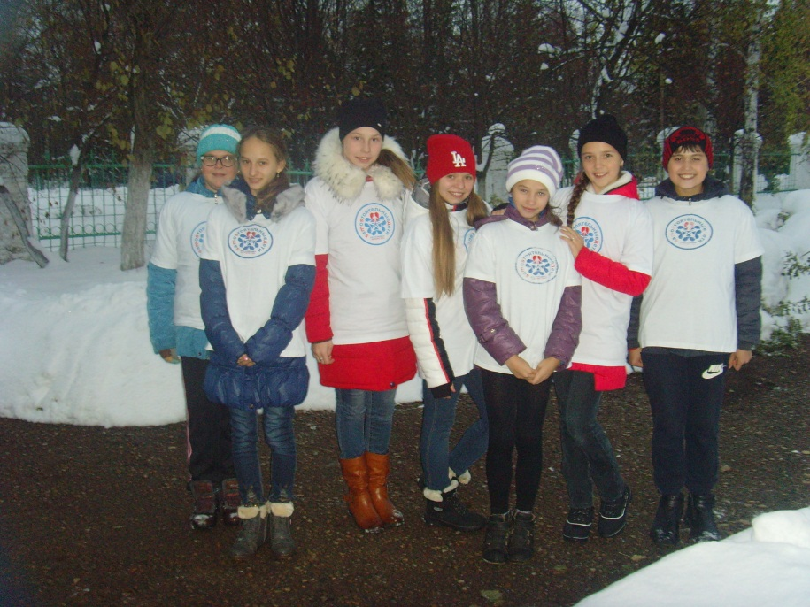
Отчет о проведении
Республиканской
антинаркотической акции
«Здоровая пробежка»
в ЦДТ «Развитие»
п.г.т. Актюбинский.

Slide 2
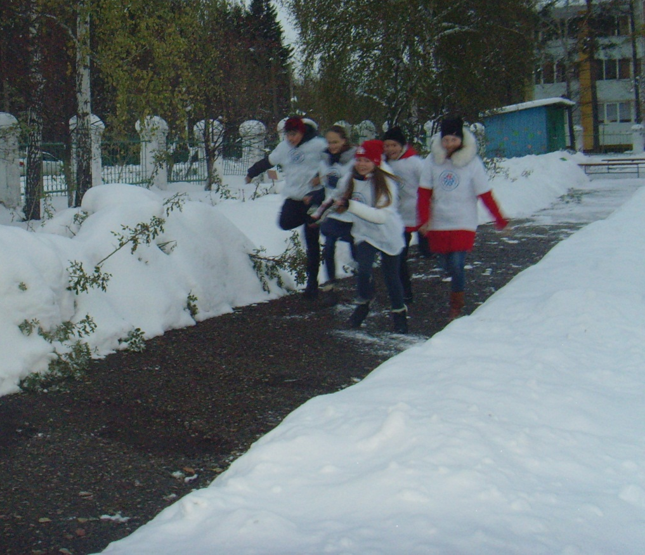
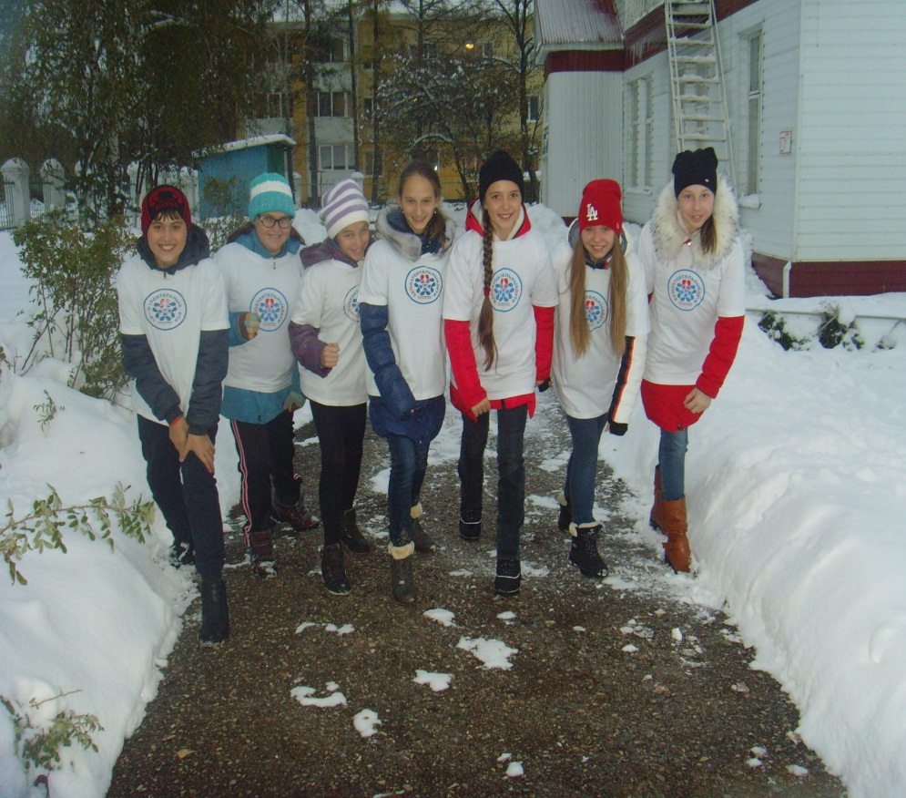
С целью формирования здорового образа жизни и активной гражданской позиции 12 октября 2015 года участники антинаркотического проекта «SаMоSтоятельные дети» п.г.т. Актюбинский на территории цдт «Развитие» провели Республиканскую антинаркотическую акцию «Здоровая пробежка».
Акция была проведена под девизом: «В здоровом теле - здоровый дух».
Присоединиться и поболеть смогли все желающие.

